Slide 1
けんけんぱ ジャンケン
Notes:
【小学部２段階 走・跳の運動】
これからけんけんぱジャンケンを始めます。

Slide 2
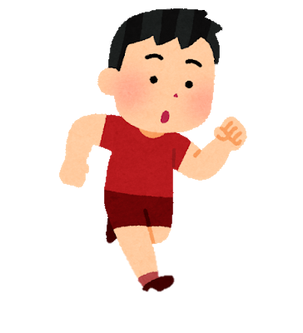
がくしゅうの ポイント
せんせいの あいずを ききながら、
かたあしや りょうあしで
れんぞくして ジャンプする。
Notes:
学習のポイントは、先生の合図を聞きながら、片足や両足で連続してジャンプすることです。
※（自宅で実施する場合） お家で運動する時は、お家の方に、運動しても良い場所や時間を聞いてからしましょう。

Slide 3
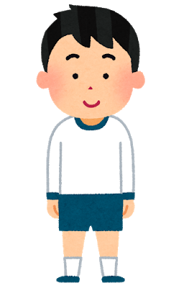
かたあしとびの
れんしゅうを しましょう
けん
Notes:
始めに、「けん」の練習をしましょう。
「けん」のときは、目印に向かって片足で跳びます。目印の間隔を空けて、３回跳びましょう。
前の友達が３回跳び終わってから、次の人がスタートします。友達の活動の様子を見ながら、順番を守って運動しましょう。
慣れてきたら、目印を近づけて、連続で３回跳んでみましょう。

Slide 4
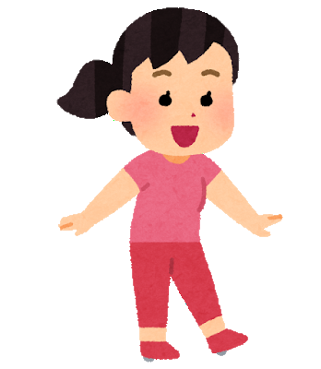
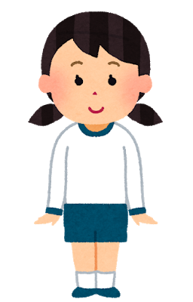
ぱ
りょうあしとびの
れんしゅうを しましょう
ぱ
Notes:
次に、「ぱ」の練習をしましょう。
「ぱ」のときは、目印に向かって両足で跳びます。目印の間隔を空けて、３回跳びましょう。
「けん」の時と同じように、前の友達が３回跳び終わってから、次の人がスタートします。友達の活動の様子を見ながら、順番を守って運動しましょう。
慣れてきたら、目印を近づけて、連続で３回跳んでみましょう。

Slide 5
れんぞくで とんでみましょう
ぱ
けん
けん
ぱ
Notes:
次に、「けん」と「ぱ」を組み合わせて、連続で跳んでみましょう。
「けんけん」と片足跳びを２回続けた後、「ぱ」で両足跳びをします。

Slide 6
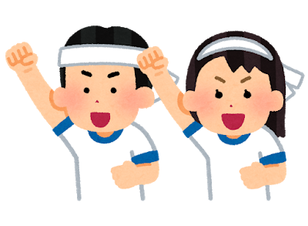
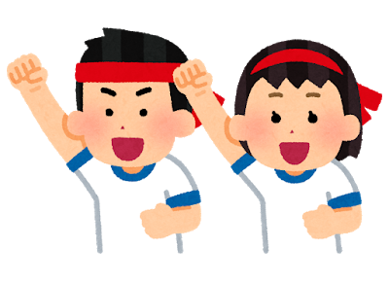
「けんけんぱ ジャンケン」で あそぼう
［ルール］
① ２つのチームに わかれます
Notes:
それでは、みんなで「けんけんぱジャンケン」をして遊びましょう。
「けんけんぱジャンケン」は、今練習した「けんけんぱ」をしながら、友達とジャンケンをする遊びです。
「けんけんぱジャンケン」のルールを説明します。
ルールは簡単です。
まずは、２つのチームに分かれましょう。

Slide 7
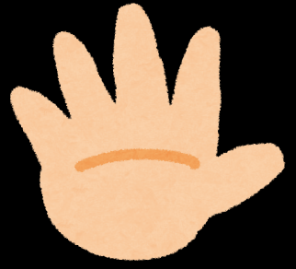
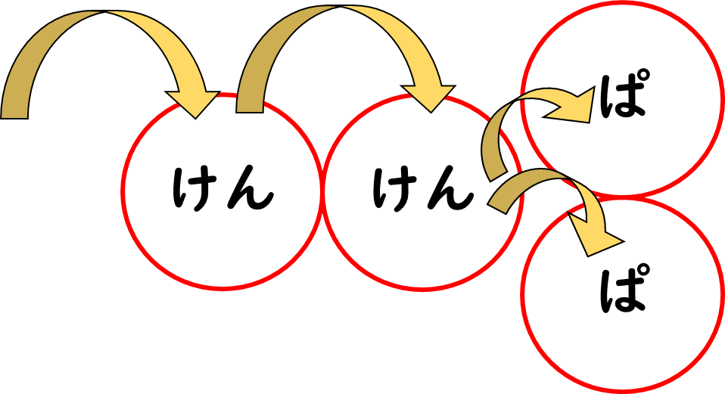
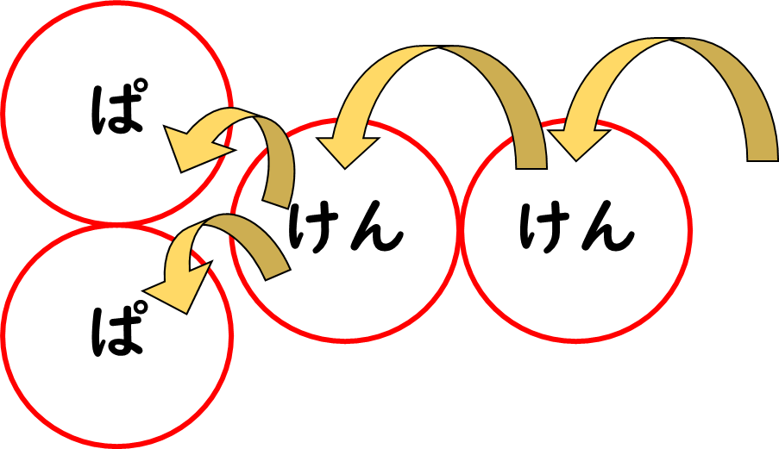
［ルール］
② でジャンケンを します
Notes:
お互いに向かい合って、「けんけんぱ」の「ぱ」のときに、ジャンケンをします。
勝った人は、スタートまで戻ってもう一度やります。

Slide 8
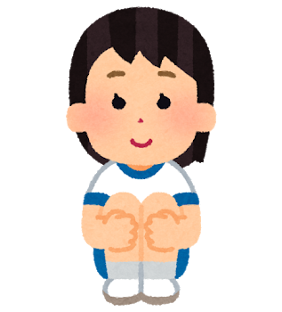
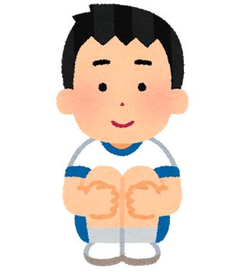
［ルール］
③ ジャンケンに まけたら、 つぎの ひとと こうたいします
さいごまで のこったチームの かちです
Notes:
負けた人は、次の人と交代して、チームの列に座って待ちます。
けんけんぱジャンケンを繰り返して、最後まで残ったチームの勝ちです。

Slide 9
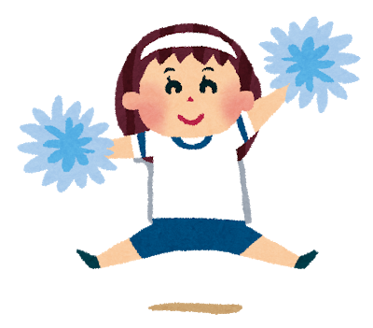
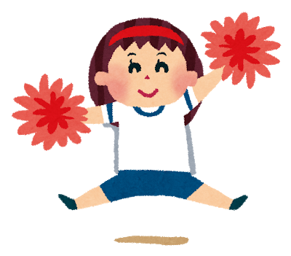
［ルール］
④ おともだちの おうえんを しましょう
Notes:
順番を待っている人や、負けてしまった人は、お友達の応援をしましょう。
ルール説明は以上です。

Slide 10
「けんけんぱ ジャンケン」を やってみよう
Notes:
それでは、みんなで「けんけんぱジャンケン」をしましょう。

Slide 11
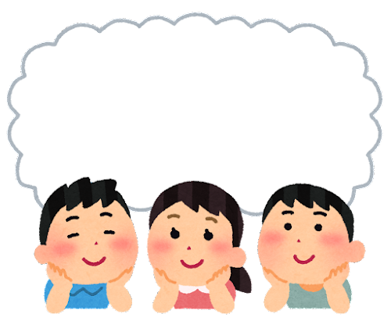
ふりかえり
Notes:
今日の学習のポイントは、先生の合図を聞きながら、片足や両足で連続してジャンプすることでした。
皆さん、一人でけんけんぱをすることができましたか？
けんけんぱができた人は、けんけんぱを２回、３回と続けてチャレンジしてみましょう。

